Slide 1



广州大学土木工程学院本科生课程
工程技术经济
主讲人：徐安

Slide 2
08 新技术、新工艺和新材料应用方案的技术经济分析

Slide 3
科学技术不断进步，在工程建设领域、新技术、新工艺、新材料不断涌现；
高性能混凝土、基坑支护技术、建筑节能及新型墙体应用技术、超高层建筑施工技术、大跨度预应力技术等对建筑技术的进步起到了强大的推动作用；
但新技术、新方案本身的成熟度和风险都是需要考虑的问题

Slide 4
一、工程建设新技术的范畴
工程设计技术、工程材料、工程结构、施工工艺、环境技术、设备系统、节能、工程安全、防护技术等；
新技术所涉及的“新”是相对的、有条件的、可变的。多种新技术可能在长时间内长期并存。

Slide 5
二、新技术、新工艺和新材料应用方案的选择原则
（1）技术上先进、可靠、安全、适用
技术先进性：备选的新技术应用方案一般要比现有的技术先进，有较强的行业竞争力；技术先进性可以通过各种经济技术指标体现出来，如：降低原材料和能源消耗，缩短工艺流程，提高劳动生产率，有利于保证和提高产品质量，提高自动化程度，有益于人身安全，减少工人的劳动强度，减少污染，消除公害，改善环境等。同时有利于缩小与国外先进水平的差距。

Slide 6
二、新技术、新工艺和新材料应用方案的选择原则
（1）技术上先进、可靠、安全、适用
技术可靠性：备选的新技术应用方案必须是成熟的、稳定的，有可借鉴的企业或项目；对于尚在试验阶段的新技术应采取积极慎重的态度；采用转让取得的技术，要考虑技术来源的可靠性。主要表现在技术持有者信誉好，愿意转让技术、转让条件合理，知识产权经过确认。

Slide 7
二、新技术、新工艺和新材料应用方案的选择原则
（1）技术上先进、可靠、安全、适用
技术安全性：备选的新技术应用方案必须考虑是否会对操作人员造成人身伤害，有无保护措施，三废和噪声的产生和治理情况是否会影响周边环境，应使选择的方案有利于环境保护，少排废气。

Slide 8
二、新技术、新工艺和新材料应用方案的选择原则
（1）技术上先进、可靠、安全、适用
技术适用性：备选的新技术应用方案必须考虑对当地资源的适用性，包括原材料、人力资源、环境资源。充分发挥企业和方案所在地的资源优势，适应方案特定的资源、经济、社会等方面的条件，降低原材料特别是能源的消耗，改善生产条件，提高产品质量，同时有利于发挥企业原有的技术装备和技术力量。

Slide 9
二、新技术、新工艺和新材料应用方案的选择原则
（2）综合效益合理
方案的经济性：要根据备选的新技术应用方案的具体情况，分析方案的投资费用、劳动力需要量、能源消耗量、生产成本等，比选各备选方案的成本和产品性能需求。选择性价比“高”——即经济合理的方案为较优方案。

Slide 10
二、新技术、新工艺和新材料应用方案的选择原则
（2）综合效益合理
效益综合性：是指技术、经济、社会和环境相结合，在选择方案时，不仅要考虑技术和经济问题，还要考虑社会影响和环境影响，避免产生不良的社会问题和环境问题。

Slide 11
三、新技术、新工艺和新材料应用方案的技术分析
（1）新技术应用方案的技术经济分析分类
按时间和阶段不同：事前和事后进行的技术经济分析，设计和施工阶段的技术经济分析；
按分析内容的不同：技术分析、经济分析、社会分析、环境分析和综合分析；
技术经济分析方法包括定性分析和定量分析；
按必选对象的不同，技术经济分析分为有无对比、横向对比

Slide 12
三、新技术、新工艺和新材料应用方案的技术分析
（2）新技术应用方案的技术分析
技术特性指标：如混凝土的强度、现浇工程量、最大浇筑量、最大重量，最大泵送高度等；
技术条件指标：方案占地面积、所需的主要材料、构配件资源能否保证供应，所需设备能否保证供应，人员能否保证等等；对气候的要求
新技术应用方案比较分析（见课本）

Slide 13
三、新技术、新工艺和新材料应用方案的经济分析
方案的互斥性：在工程建设中，不同的技术、工艺、材料方案只能选择一个方案实施，即方案之间具有互斥性；
常用的静态分析方法有增量投资分析法、年折算费用法、综合总费用法等；
常用的动态分析方法有财务净现值法、财务净年值法等

Slide 14
三、新技术、新工艺和新材料应用方案的经济分析
（一）增量投资收益率法
如果大于或等于基准收益率，则新方案是可行的，否则新方案不可行，见课本P81，例题

Slide 15

三、新技术、新工艺和新材料应用方案的经济分析
（二）折算费用法：两种情况
1. 当方案的有用成果相同时，一般可以通过比较费用的大小，来决定方案的优劣和取舍。在方案增加投资时，可比较各方案年折算费用的大小选择方案：
$Z_{j}=C_{j}+P_{j}×R_{c}$

Slide 16

三、新技术、新工艺和新材料应用方案的经济分析
当没有新增投资时：
$C_{j}=C_{Fj}+C_{uj}×Q_{}$

Slide 17
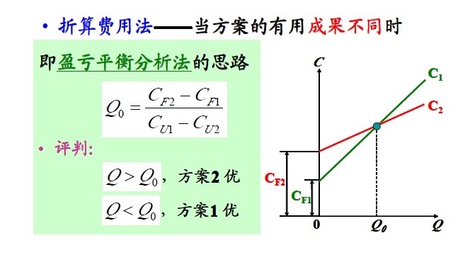
三、新技术、新工艺和新材料应用方案的经济分析
2. 当方案的成果不同时一般可以通过费用的比较来决定方案的使用范围

Slide 18
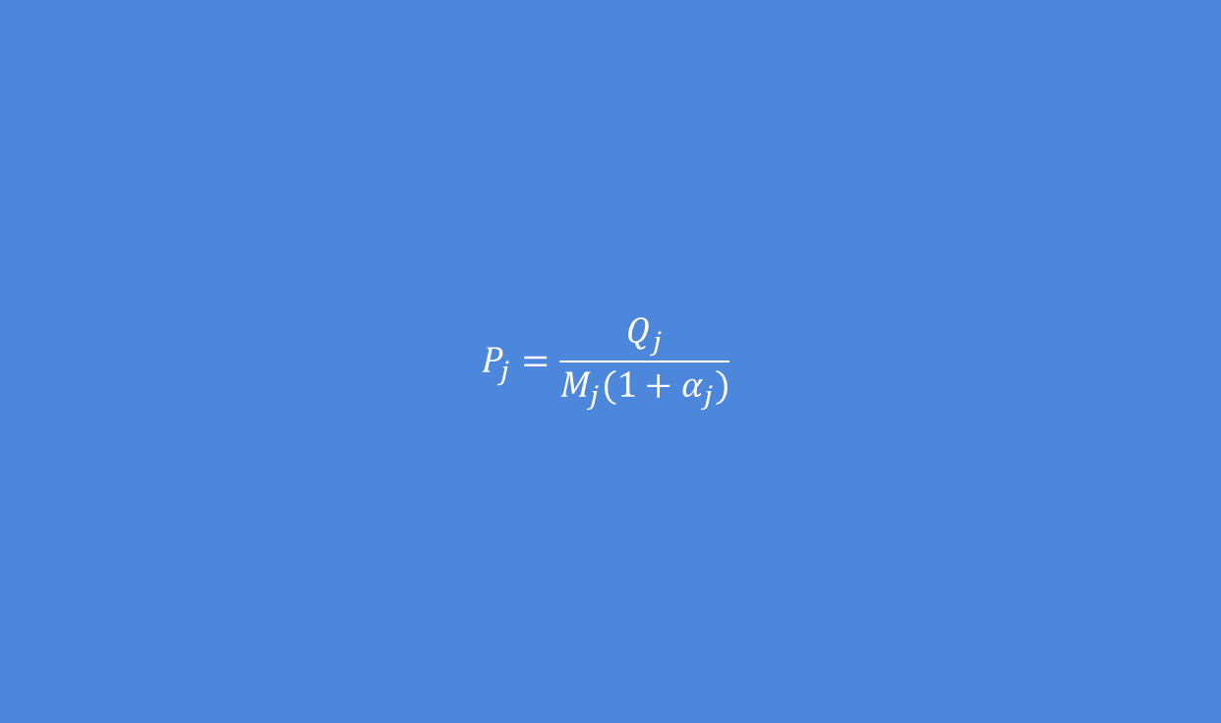
$$P_{j}=\frac{Q_{j}}{M_{j}(1+α_{j})}$$
其他分析指标
1. 劳动生产率指标
第j方案的产量
第j方案的辅助用工系数
第j方案的工人人数
第j方案的工人劳动生产率

Slide 19
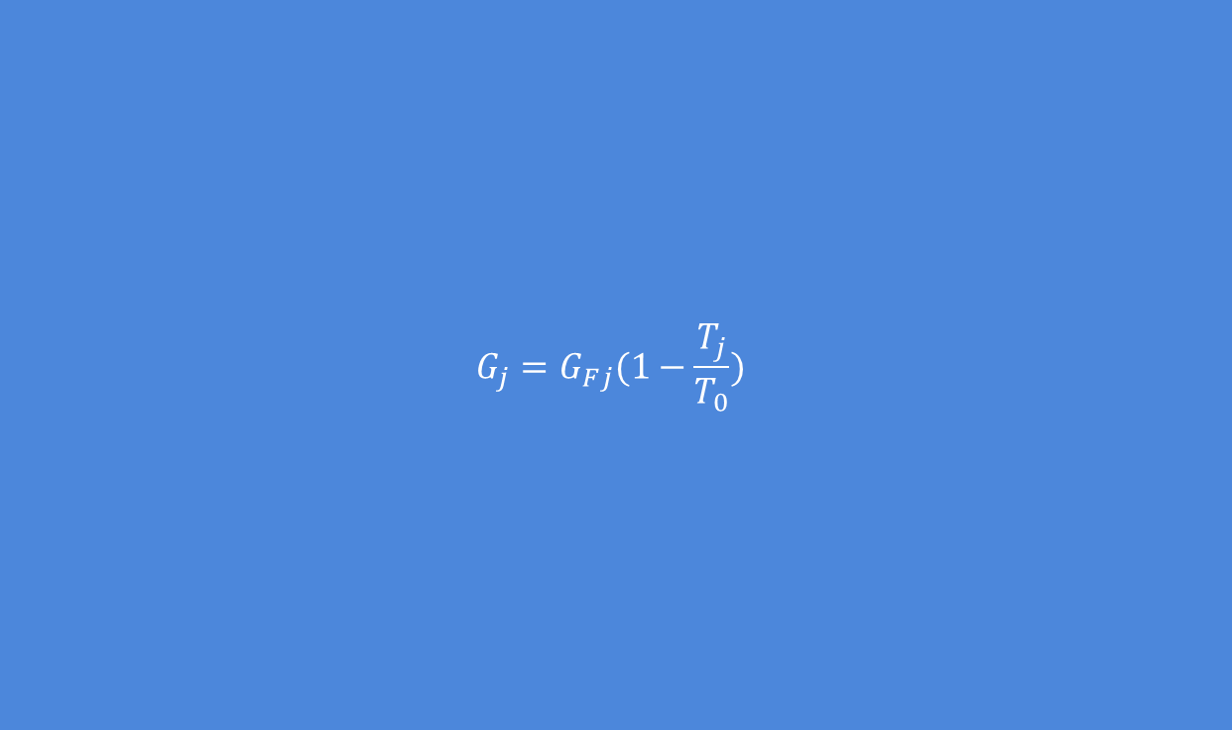
$$G_{j}=G_{Fj}(1−\frac{T_{j}}{T_{0}})$$
其他分析指标
2. 缩短工期节约固定费用
第j方案的工期
预期工期
第j方案工程成本中的固定费用
第j方案缩短工期节约的固定费用

Slide 20

$$F_{j}=f_{j}(1−\frac{T_{j}}{T_{0}})$$
其他分析指标
3. 缩短工期的生产资金节约额
第j方案的工期
预期工期
第j方案平均资金占用额
第j方案缩短工期节约的生产资金

Slide 21
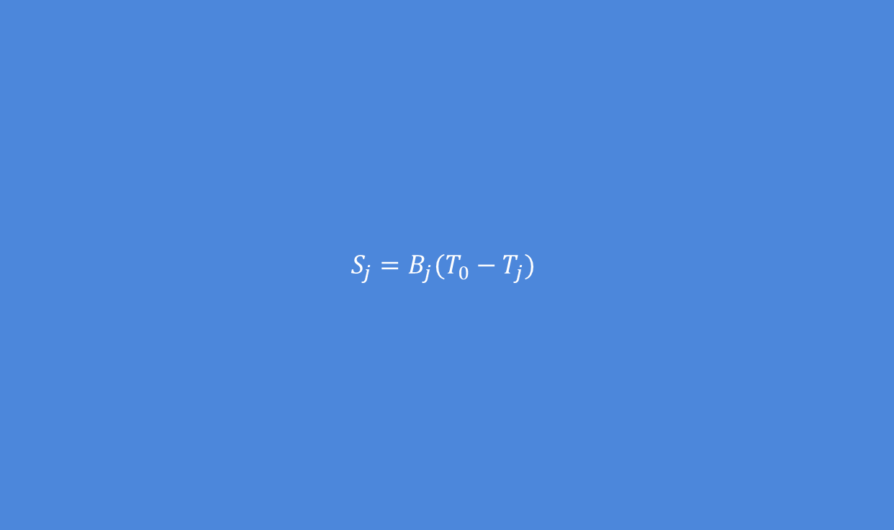
$$S_{j}=B_{j}(T_{0}−T_{j})$$
其他分析指标
4. 缩短工期提前投产的经济效益
第j方案的工期
预期工期
投产1日可获得的利润
因工程提前投产带来的经济效益

Slide 22

单选题
1分
反映结构工程中混凝土工艺方案技术特性的指标是( )
A
方案占地面积
B
现浇混凝土强度
C
构配件是否能保证供应
D
主要专用设备是否能保证供应
提交

Slide 23
单选题
1分
某施工项目现有两个对比工艺方案，甲方案是过去曾经应用过的，乙方案是新方案，两方案均不需增加投资但应用甲方案需固定费用60万元，单位产量的可变费用300元;应用乙方案需固定费用80万元，单位产量的可变费用250元。设生产数量为10000个单位，现运用折算费用法选择方案，则
A
应该采用甲方案
B
甲、乙方案经济效益相同
C
应该采用乙方案
D
不能判断应该采用哪个方案
提交

Slide 24
案例分析：超高层强外框（筒）结构体系
目前常用超高层建筑结构体系大多强调内部的核心筒或剪力墙作为结构的主要抗侧力方式，这种抗侧力结构的内部核心筒需承受巨大的倾覆弯矩，且内部受核心筒限制无法灵活布局。为此，项目组提出强外框（筒）结构体系的概念，强调将结构强外框（筒）作为结构的抗侧力关键结构。这种外围化布置抗侧力构件的方式，有利于增大其抗侧力力臂，提高其抗倾覆能力，具有更优的抗侧力效率，从而减少结构材料用量，使建筑结构更加安全、经济、有效。

Slide 25
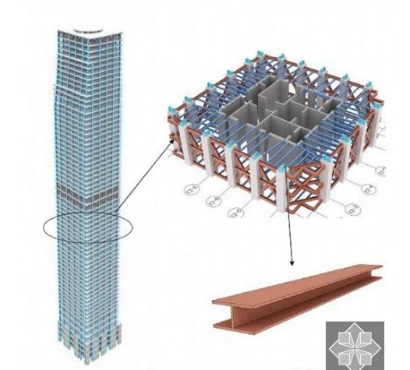
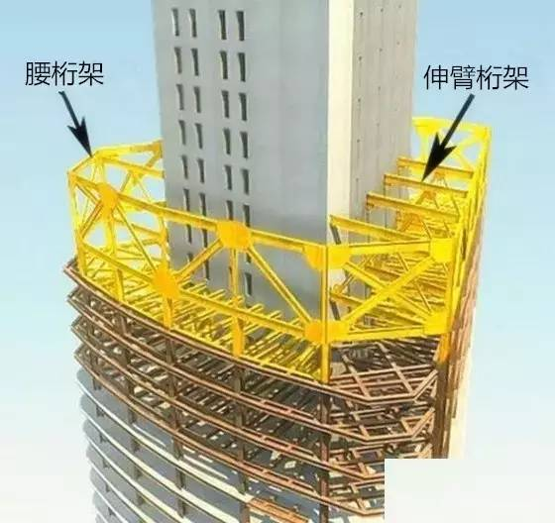
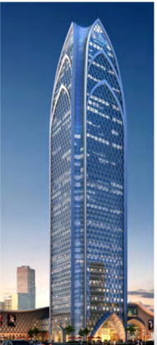
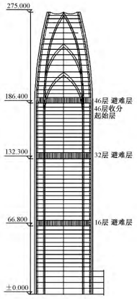
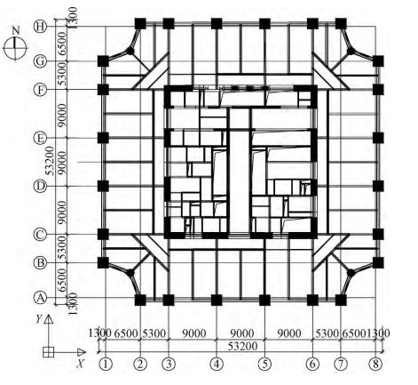
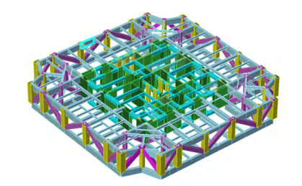
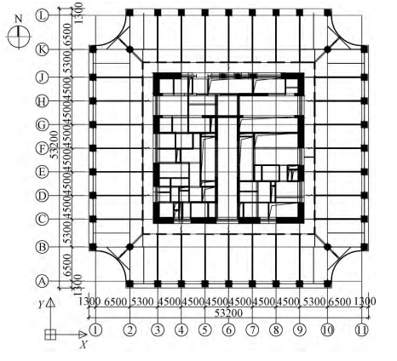
强外框（筒）结构体系

Slide 26
问题：
如果是要对三种方案进行比选，结合本章的知识，要考虑哪些指标，为什么？

Slide 27


感谢聆听！

